Slide 1
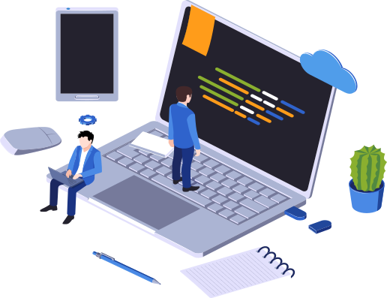

ПОНЯТТЯ ІНСТАЛЯЦІЇ ТА ДЕІНСТАЛЯЦІЇ ПРОГРАМНОГО ЗАБЕЗПЕЧЕННЯ. СУМІСНІСТЬ ПРОГРАМ

Slide 2


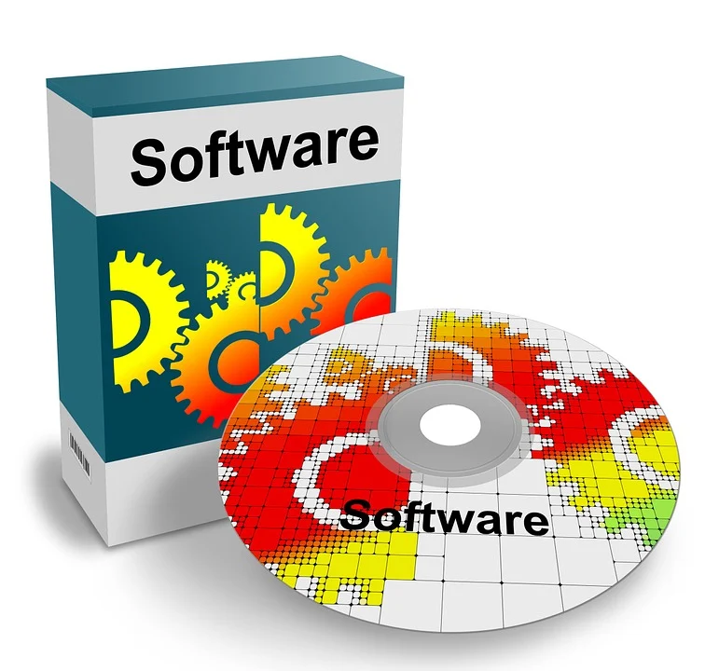
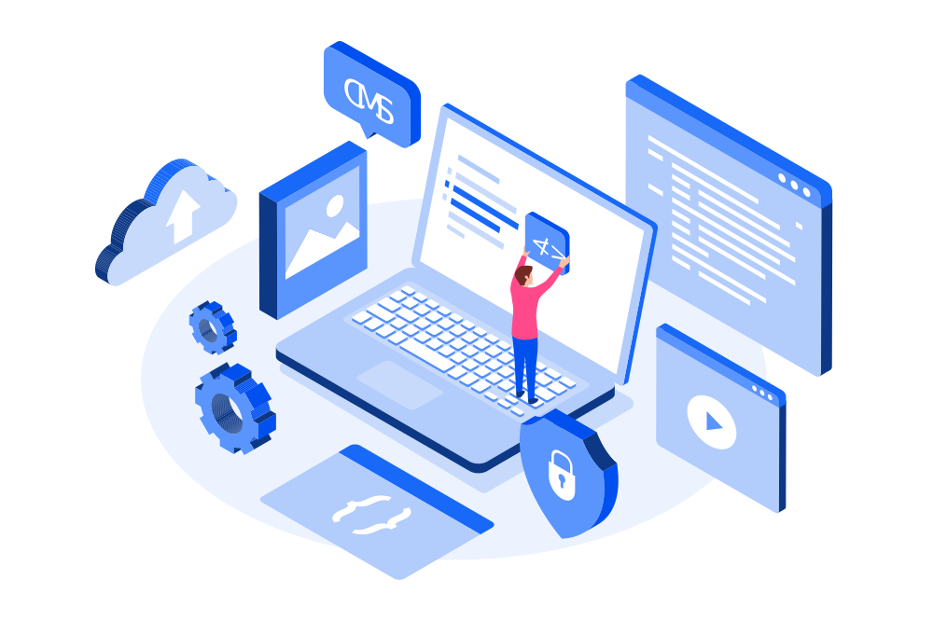
01
Інсталяція програмного забезпечення
Інсталяція
процес встановлення ПЗ на комп'ютер

Slide 3
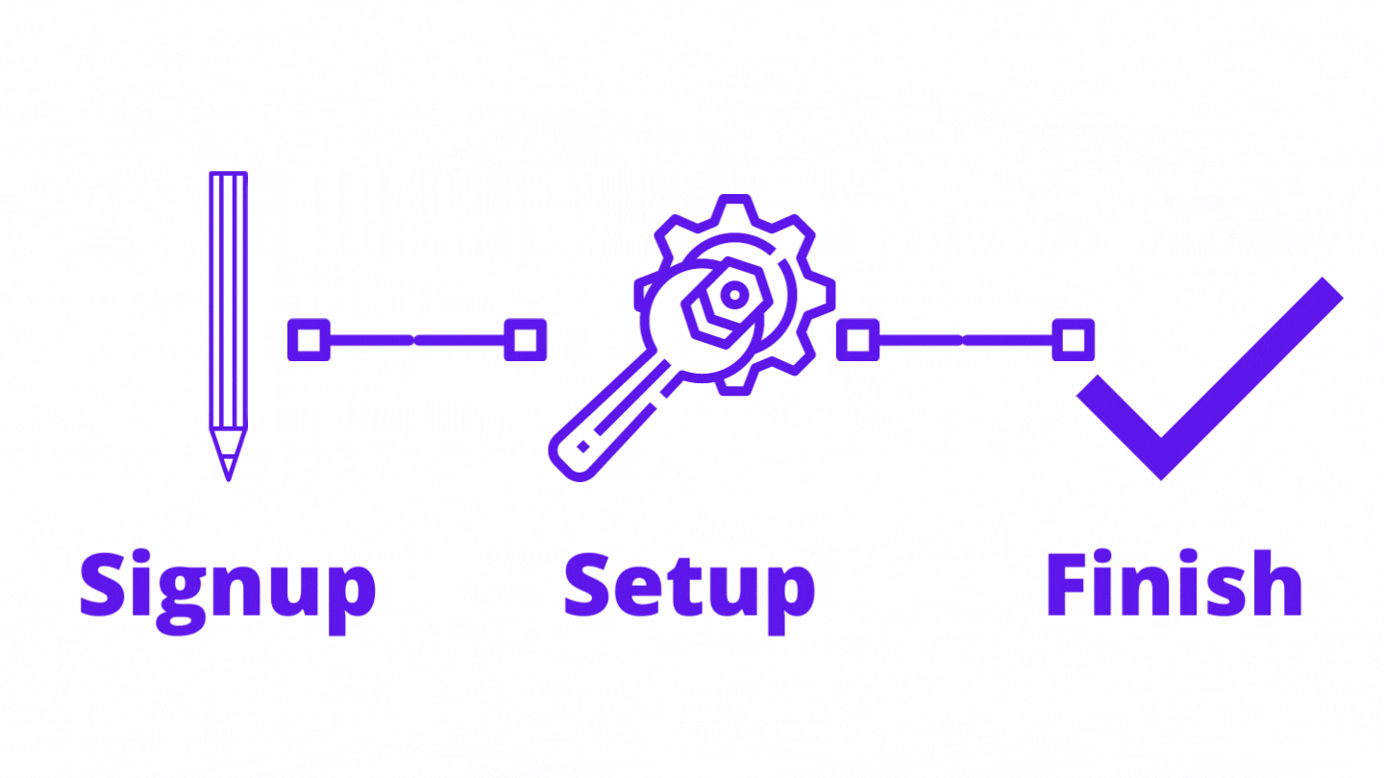
01
Інсталяція програмного забезпечення

Slide 4
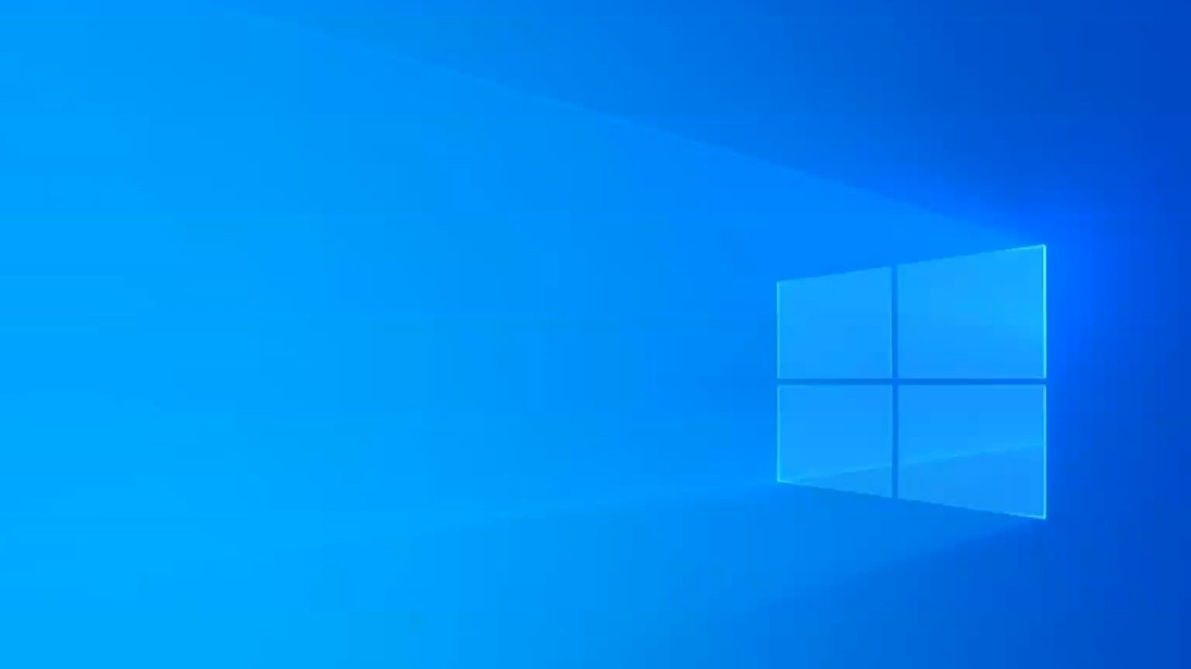
01
Інсталяція програмного забезпечення

Slide 5

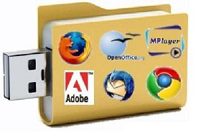
02
Портативне програмне забезпечення
це програми, що не вимагають встановлення, їх достатньо скопіювати на комп'ютер
Портативне ПЗ
(portable application)

Slide 6

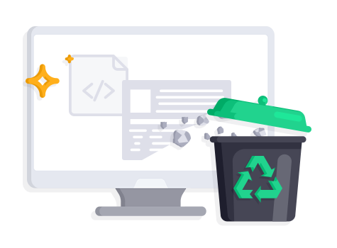
03
Деінсталяція програмного забезпечення
Деінсталяція
процес видалення ПЗ з комп'ютера

Slide 7
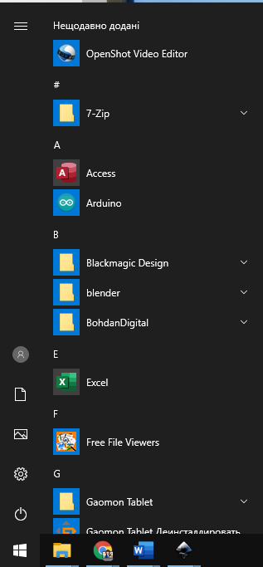

04
Встановлені програми
Встановлені програми в меню кнопки ПУСК

Slide 8
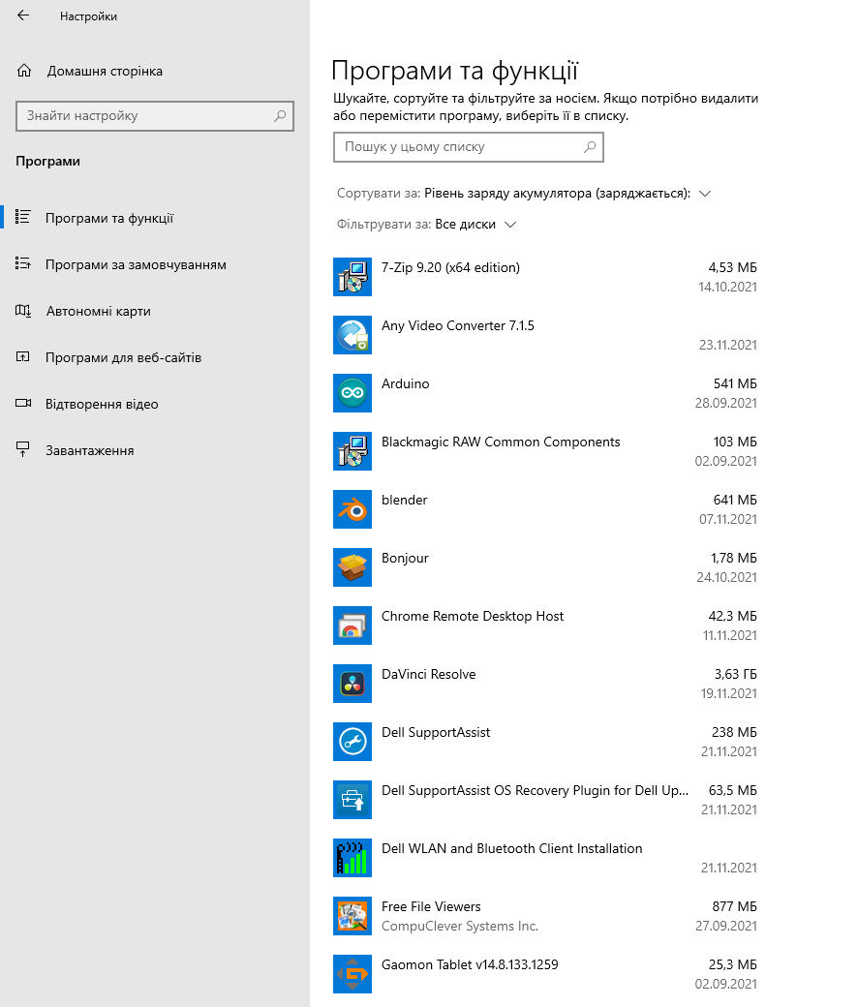
04
Встановлені програми
Перегляд встановлених програм за допомогою ПАНЕЛІ КЕРУВАННЯ

Slide 9

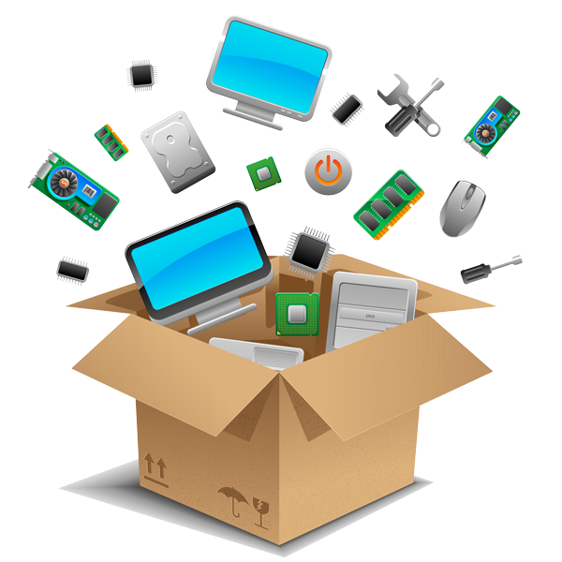


05
Сумісність програмного забезпечення
При встановленні програмного забезпечення
ПАМ’ЯТАЙ:
про розрядність процесора,
обсяг оперативної пам'яті,
обсяг вільного простору на диску
обсяг відеопам’яті тощо
Апаратне забезпечення
Програмне
забезпечення
Операційна система

Slide 10
Висновки
Інсталяція
Портативне
ПЗ
(portable
application)
процес встановлення ПЗ на комп'ютер
це програми, що не вимагають встановлення, їх достатньо скопіювати на комп'ютер
Деінсталяція
При встановленні програмного забезпечення має враховуватись сумісність апаратної та програмної складових комп'ютера з програмним забезпеченням, що встановлюється.
процес видалення ПЗ з комп'ютера

Slide 11
Практична робота
Для встановлення в ОС Windows програми Openshot потрібно:
1 крок
2 крок
3 крок
4 крок
на вебсторінці https://www.openshot.org/uk/download/ завантажити встановлювальний файл (наприклад, OpenShot-v2.6.1-x86_64.exe);
відкрити файл — запуститься програма Windows Installer, яка вестиме діалог з користувачем.
Оберіть мову “Українська”
Прийміть умови угоди, виберіть папку для встановлення або погодитися із запропонованою, (перехід до наступного кроку діалогу — кнопка Далі)
натиснути кнопку Встановити — розпочнеться встановлення, по завершенні якого слід закрити вікно, натиснувши кнопку Готово

Slide 12
Практична робота
Для встановлення в ОС Windows програми Shotcut потрібно:
1 крок
2 крок
3 крок
на вебсторінці https://shotcut.org/download/ завантажити файл Портативний блискавка для Windows;
Видобути файл у вибране місце на комп’ютері. Відкрити папку.
Відкрити файл Shotcut.exe.
Натисніть кнопку Виконати
ВСЕ!

